Slide 1

§5.1 Van bondgenoten naar vijanden
In deze presentatie leer je over:
De VS en de Sovjet-Unie tot 1945
De twee invloedssferen in Europa
Het begin van de Koude Oorlog
Oost-Europa vanaf 1945
De Amerikaanse containmentpolitiek
Twee militaire bondgenootschappen
© Noordhoff Uitgevers

Slide 2
De VS en de Sovjet-Unie tot 1945
Vóór de Tweede Wereldoorlog bemoeiden de Sovjet-Unie en de VS zich bijna niet met elkaar. Dat veranderde door de Tweede Wereldoorlog.
Vanaf 1941 waren de VS en Sovjet-Unie (en de andere geallieerden) bondgenoten in de strijd tegen nazi-Duitsland.
© Noordhoff Uitgevers

Slide 3
De twee invloedssferen in Europa
Na 1945 ontstonden in Europa twee vijandige invloedssferen: gebieden waar landen invloed op hebben.
Amerikaanse invloedsfeer: landen die door VS waren bevrijd en democratisch waren (West-Europese landen en het westen van Duitsland)
Sovjetinvloedsfeer: landen die door de Sovjet-Unie waren bevrijd en communistisch werden (Oost-Europese landen en het oosten van Duitsland)
© Noordhoff Uitgevers

Slide 4
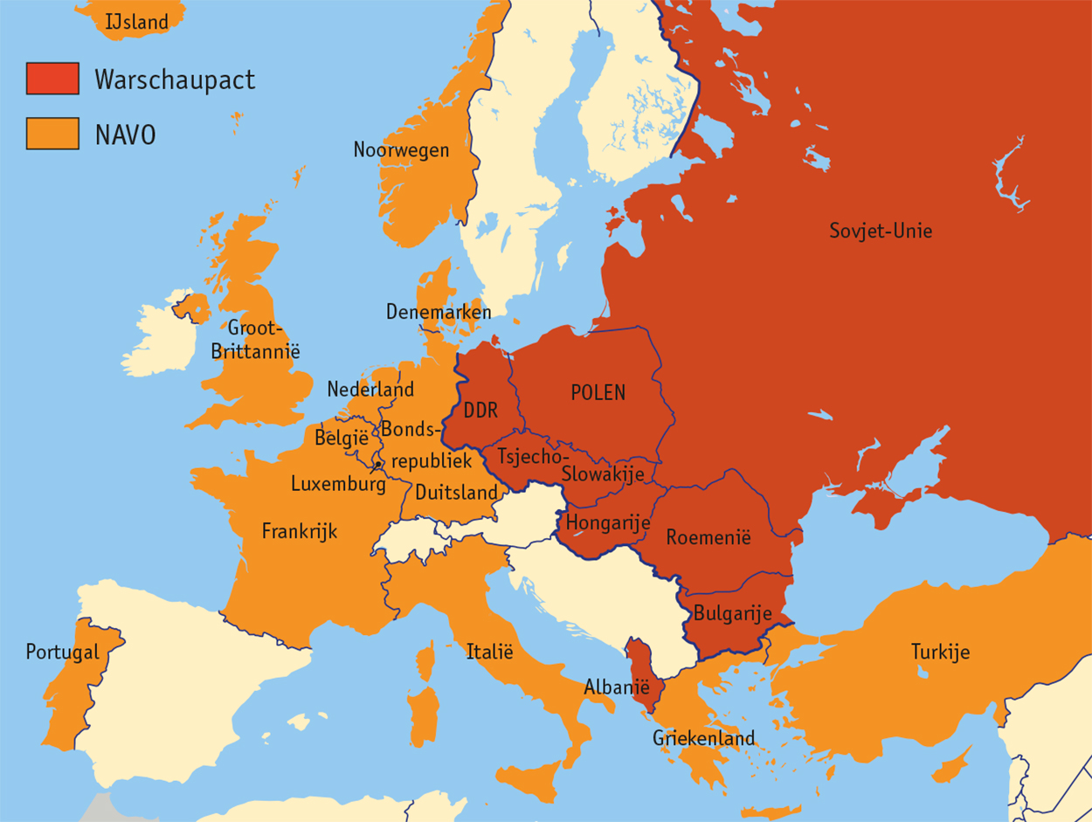
Europa na 1945.
© Noordhoff Uitgevers

Slide 5
Het begin van de Koude Oorlog
Bij de vredesconferenties in Jalta en Potsdam (1945) heerste wantrouwen tussen de leiders van de VS en de Sovjet-Unie.
Hiermee begon de Koude Oorlog: vijandschap tussen de Sovjet-Unie en haar bondgenoten en de VS en hun bondgenoten.
Dwars door Europa kwam een IJzeren Gordijn: ondoordringbare grens tussen Oost- en West-Europa tijdens de Koude Oorlog.
© Noordhoff Uitgevers

Slide 6
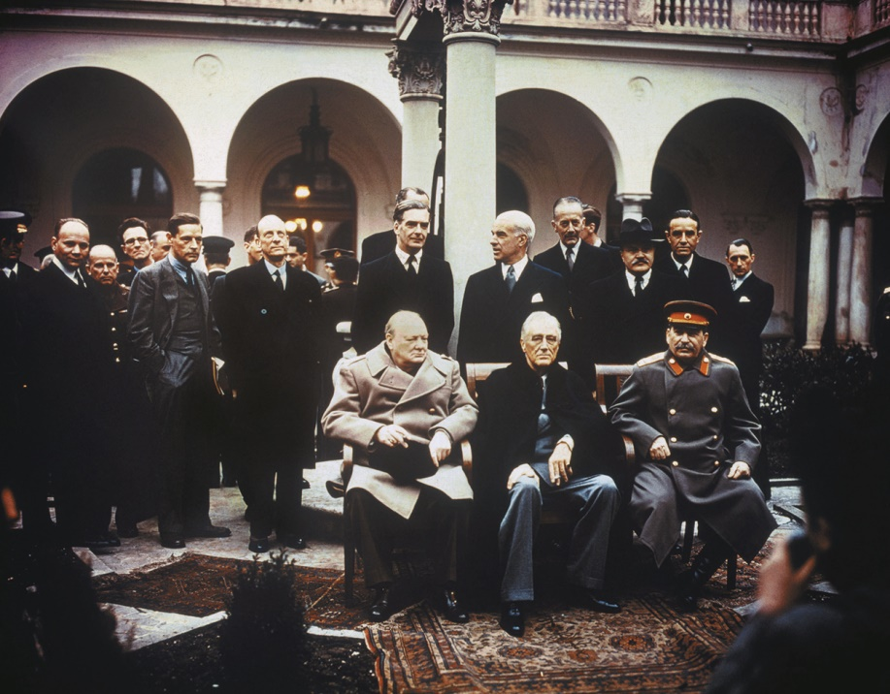
Churchill (Groot-Brittannië), Roosevelt (VS), en Stalin (Sovjet-Unie) tijdens de conferentie in Jalta (1945).
© Noordhoff Uitgevers

Slide 7
Oost-Europa vanaf 1945
Oost-Europa bleef na 1945 bezet door het leger van de Sovjet-Unie.
De Sovjet-Unie zorgde ervoor dat Oost-Europese landen een communistische regering kregen. Tegenstanders werden uit de weg geruimd.
© Noordhoff Uitgevers

Slide 8
De Amerikaanse containmentpolitiek
Vanaf 1946 kreeg de Sovjet-Unie te maken met een politiek van containment: Amerikaanse politiek in de Koude Oorlog om verspreiding van het communisme te voorkomen -> VS hielpen landen die door communisme werden bedreigd.
Achtergrond van deze politiek: angst dat de Sovjet-Unie streefde naar wereldheerschappij en het democratische westen wilde vernietigen.
© Noordhoff Uitgevers

Slide 9
Twee militaire bondgenootschappen
In 1949 oprichting van de NAVO: Noord-Atlantische Verdragsorganisatie, militair bondgenootschap van de VS, Canada, Turkije en Europese landen.
In 1955 oprichting van het Warschaupact: militair bondgenootschap onder leiding van de Sovjet-Unie.
© Noordhoff Uitgevers

